Slide 1
2026-09-20 至 2026-10-13
九月下旬工作汇报
长路主成绩已经锁定。城区绕楼收成可执行的飞法。
西区一条真街飞到了终点。真机 DA3 室内尺度已经对齐。
aerial-wam-v2

Slide 2
总览
四组成果。仿真三项分开引用；真机深度见后文。
01
02
03
长路
城区绕楼
街巷
主成绩 86.7%
关掉保护仍到 62.5%
想 1 步是最好的工作点
关保护能走出四成到六成
左右距离的用法已经定下
路还开着就保持朝向
沿路 87 米
终点 2.91 米，到达
机头保持朝东
04 真机
Tello 室内 1 m / 2 m 贴卷尺。垫子 3 m、起飞后约 2.8 m 仍可用。

Slide 3
结论一
长路主成绩 86.7%，贡献已经拆清
结果 | 到达 | 怎么读
主成绩 | 86.7%（13/15） | 可以写进主表
保护罩关掉 | 62.5%（10/16） | 到达主要来自规划和飞行动作
仿真真距离 | 68.8%（11/16） | 距离可靠时，保护介入 12.4%
飞机自己估的距离 | 25.0%（4/16） | 同一套飞法，留出 43.8 个百分点
想象长度 | 想 1 步 37.5% | 高于想 10、3、5 步
拿掉规划 | 0/16 | 规划在场，主成绩才能成立

Slide 4
结论一 · 怎么读
这些数是在问：长路能到，靠的是哪一块
86.7% 是验收那一套，可以单独写进主表。下面几行是另一套飞法，用来看每一块管不管用，不和 86.7% 做减法。
86.7%
0 / 16
62.5%
十五条长路里到了十三条。这是主成绩。
把规划拿掉，一条都到不了。规划要留着。
保护罩关掉，十六条里还能到十条。罩是保险，路主要是自己飞完的。
68.8% → 25%
想 1 步
近目标
飞法没变，只把“前面还有多远”从真的换成估的。估准了，还能多到一大截。
37.5%，比往前想 3 步、5 步、10 步都高。当前就用想一步。
沿路给一个近一点的目标，拿掉之后只剩 50%。这个近目标是有用的。

Slide 5
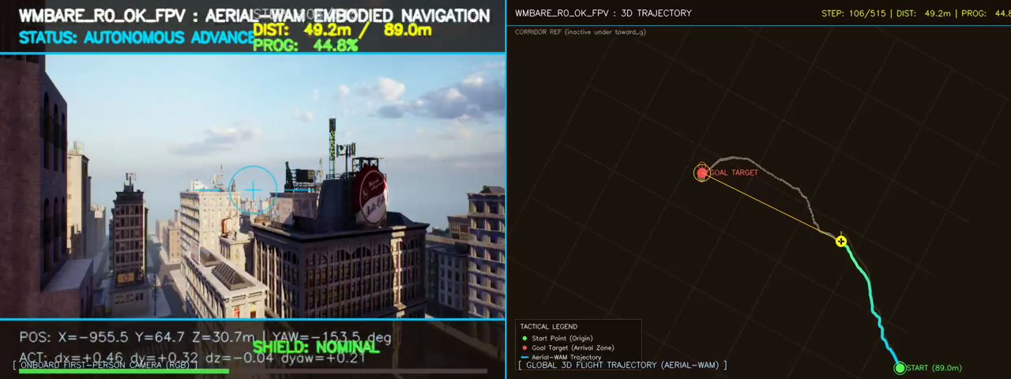
结论一 · 第一人称
规划还在，长路可以走通
仿真双视角。左边是飞机看到的画面，右边是整段轨迹。点击画面播放。

Slide 6
结论二
城区绕楼收成了可执行的飞法
关着保护，飞机能沿难路走出大约四成到六成。
合同里的那一次到达还留着：路线 0 和 1 到达至少 1 次，贴墙不超过 1 次。
奖励没有继续空转。硬塞转向会让飞机原地打转，这条已经排除。
机头还没转时，画面深度的左右和楼一致，距离大约是真距离的一半，飞行时按这个比例校正。
头转大约 40 度后左右会反。所以路还开着就保持朝向，不在楼缝里大幅转头。
左右以画面深度为准。世界模型自己解出的深度不承担左右判断。

Slide 7
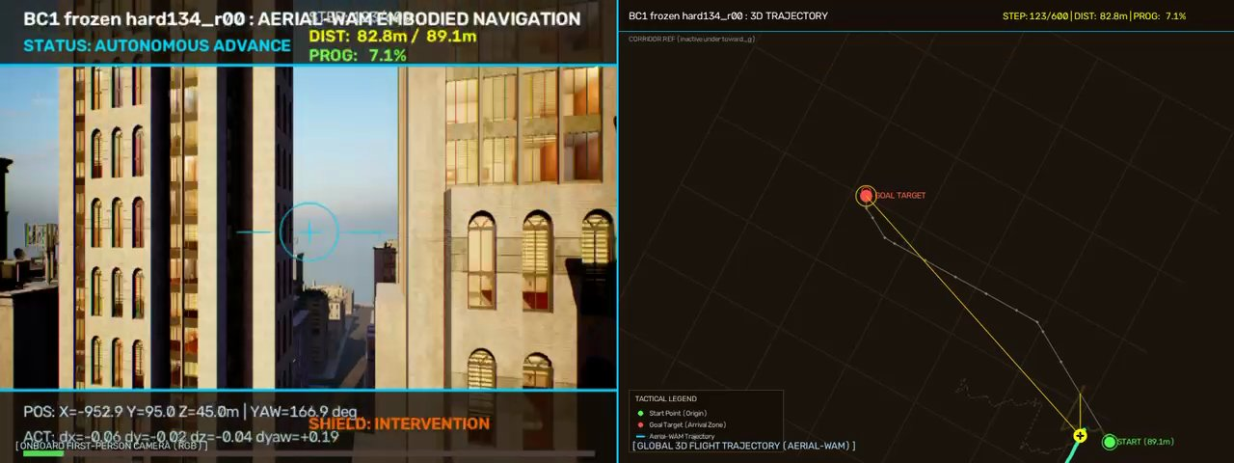
结论二 · 第一人称
关着保护，沿城区路走出约四成
路线 0。进度大约 0.42，人还在往前走。点击画面播放。

Slide 8
结论三
按路心飞，西区街巷到达终点
87 米
2.91 米
朝东
19–41 米
沿路飞过
终点距离，判定到达
机头保持 2.5°–4°
路心距离
前方只取画面正中约 12% 的路心，两侧的楼算在左右。
路心超过 12 米，保持朝向往前飞。
路心变短，才每次转约 6 度；转到路心重新变远，再朝前。
这条街单独成表，不并进十六条长路的 86.7%，也不替代关罩合同。

Slide 9
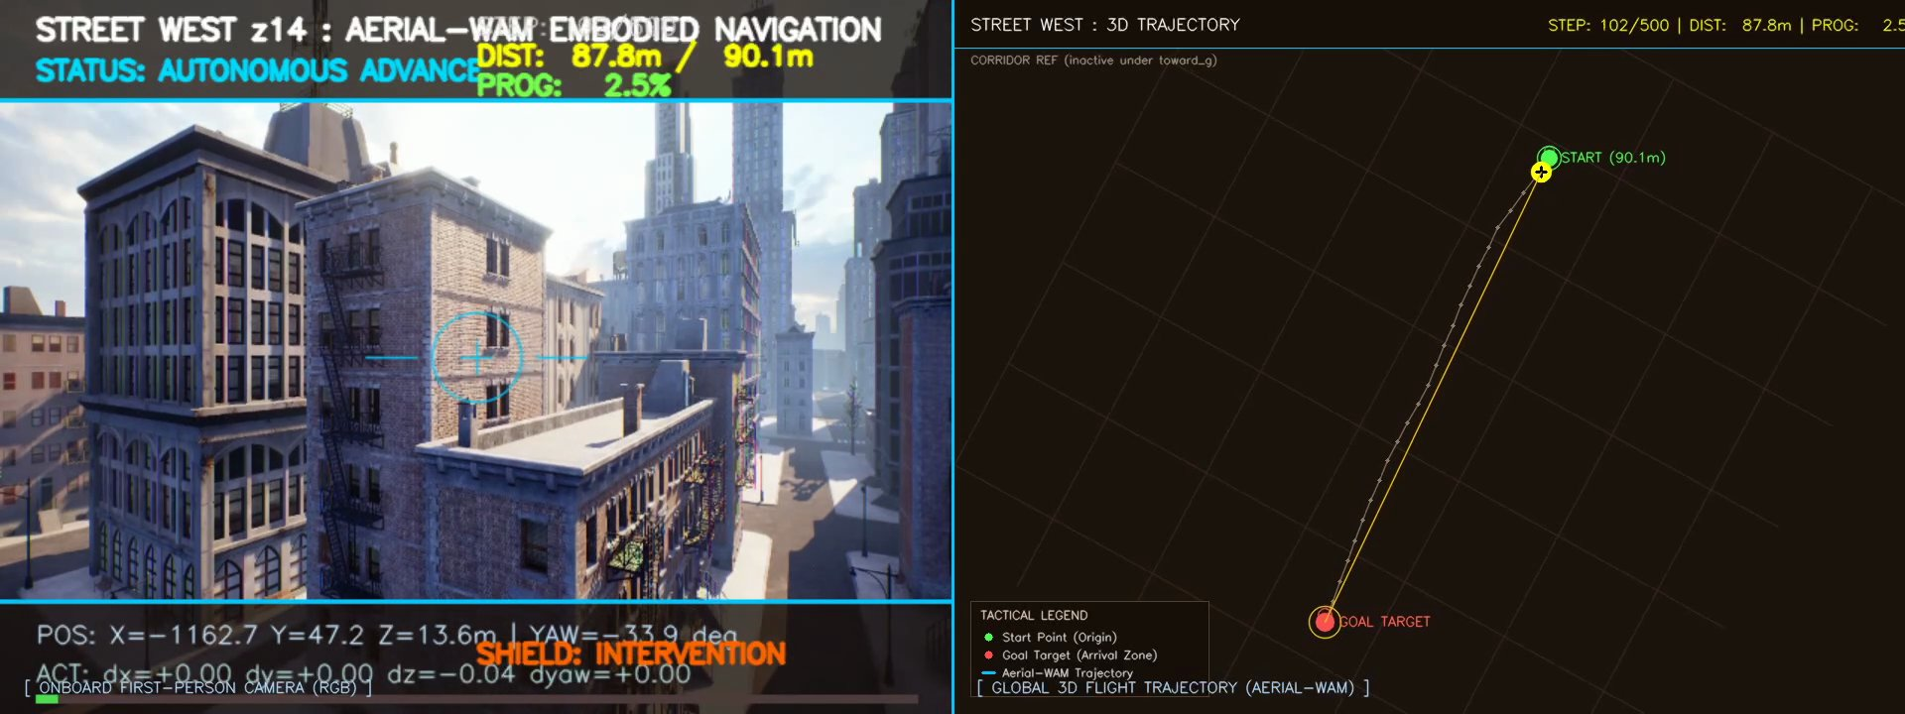
结论三 · 对照
改法之前：停在出发点
同一条西区街。前方把楼也算进去，三个方向都约 7 米，飞机没有沿街走。点击画面播放。

Slide 10
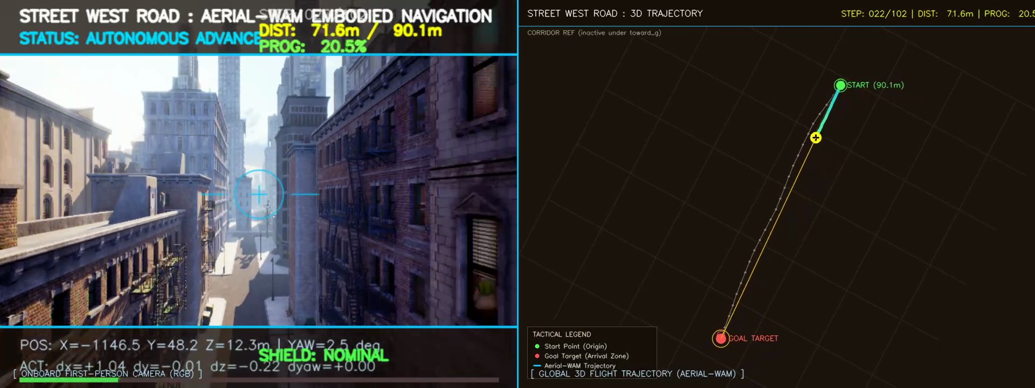
结论三 · 第一人称
改法之后：沿街飞到终点
102 步，沿路 87 米，终点 2.91 米。开头、中间、结尾都在楼缝里。点击画面播放。

Slide 11
城市复杂路况
成功抵达的案例
城区内部基准里，这五条都飞到了终点 3 米以内。航向都出现过超过 90 度的转向。
路线 | 飞过 | 终点距离 | 最大转向 | 结果
12 | 237 米 | 2.79 米 | 约 111° | 到达
14 | 266 米 | 2.97 米 | 约 174° | 到达
15 | 252 米 | 2.94 米 | 约 157° | 到达
16 | 249 米 | 2.96 米 | 约 137° | 到达
18 | 245 米 | 2.87 米 | 约 162° | 到达

Slide 12
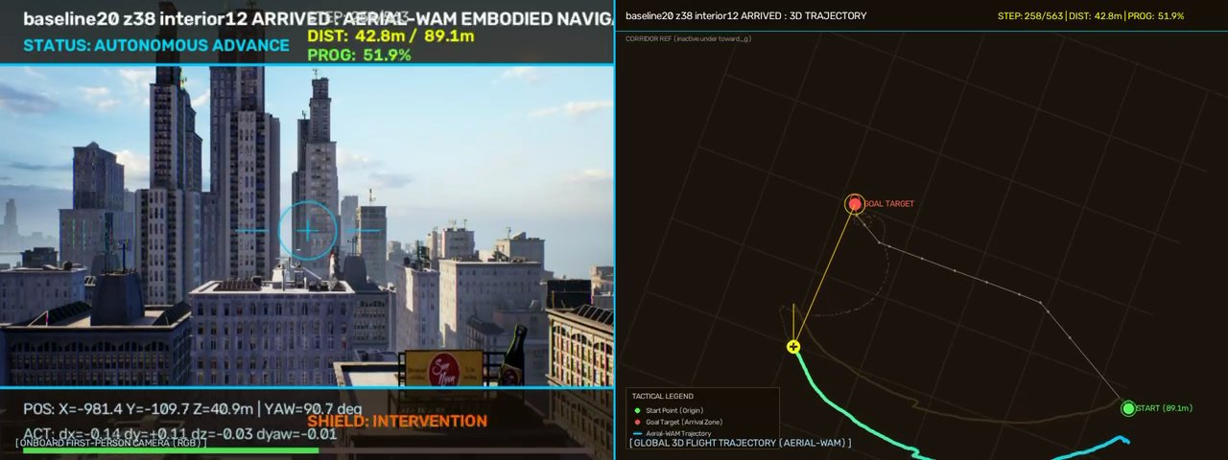
直角转弯 · 路线 12
城区里转向后到达终点
终点 2.79 米。航向从大约 -135° 转到 92°，接近一次直角转弯，随后继续飞到终点。点击播放。

Slide 13
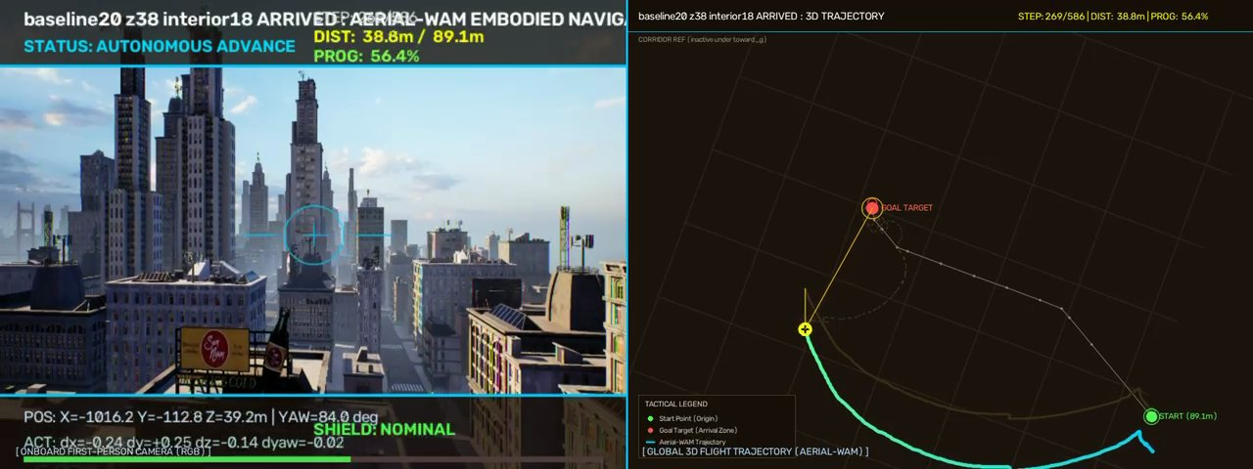
直角转弯 · 路线 18
楼群之间转向后到达终点
终点 2.87 米。航向最大变化约 162°，能看到楼与楼之间的街道。点击播放。

Slide 14
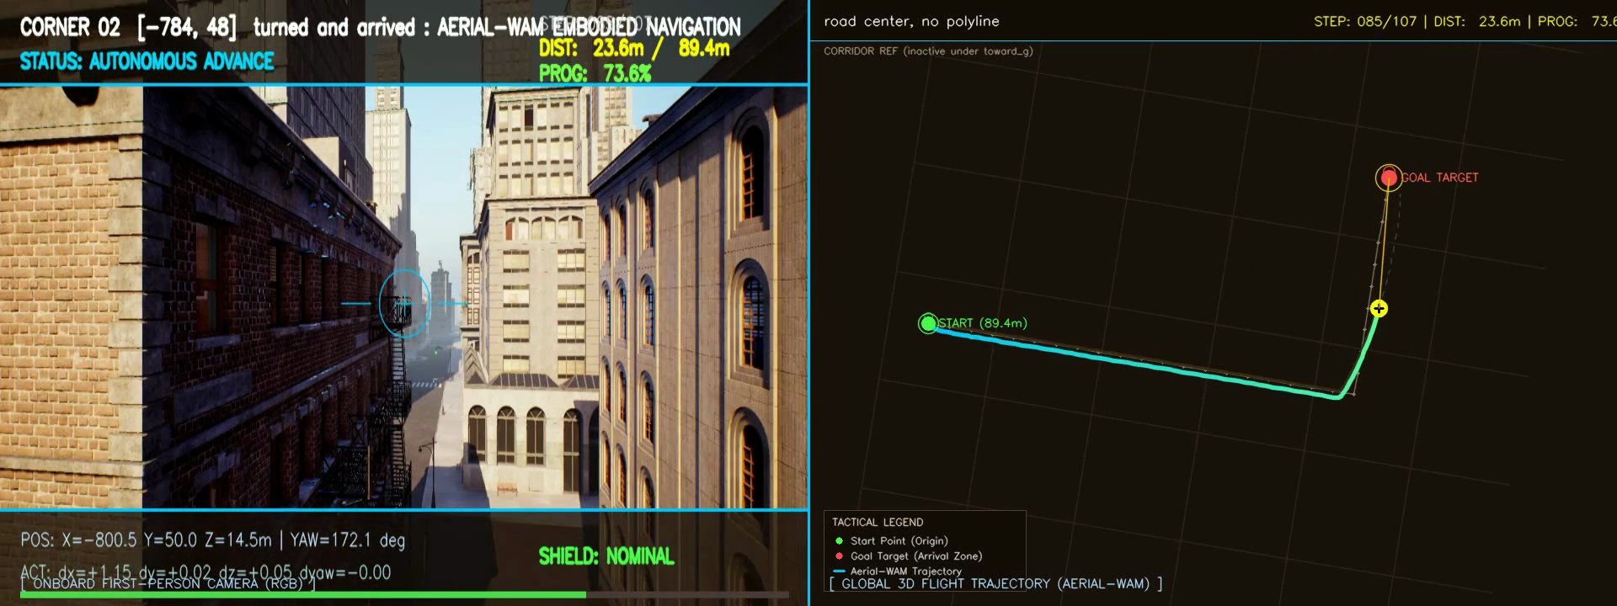
街角到达 · 02
转过街角后到达，终点 2.8 米
西区街心，高度约 14.5 米。先朝东进入街道，再向左转过路口，107 步到达。起点距离 89.4 米。点击播放。

Slide 15
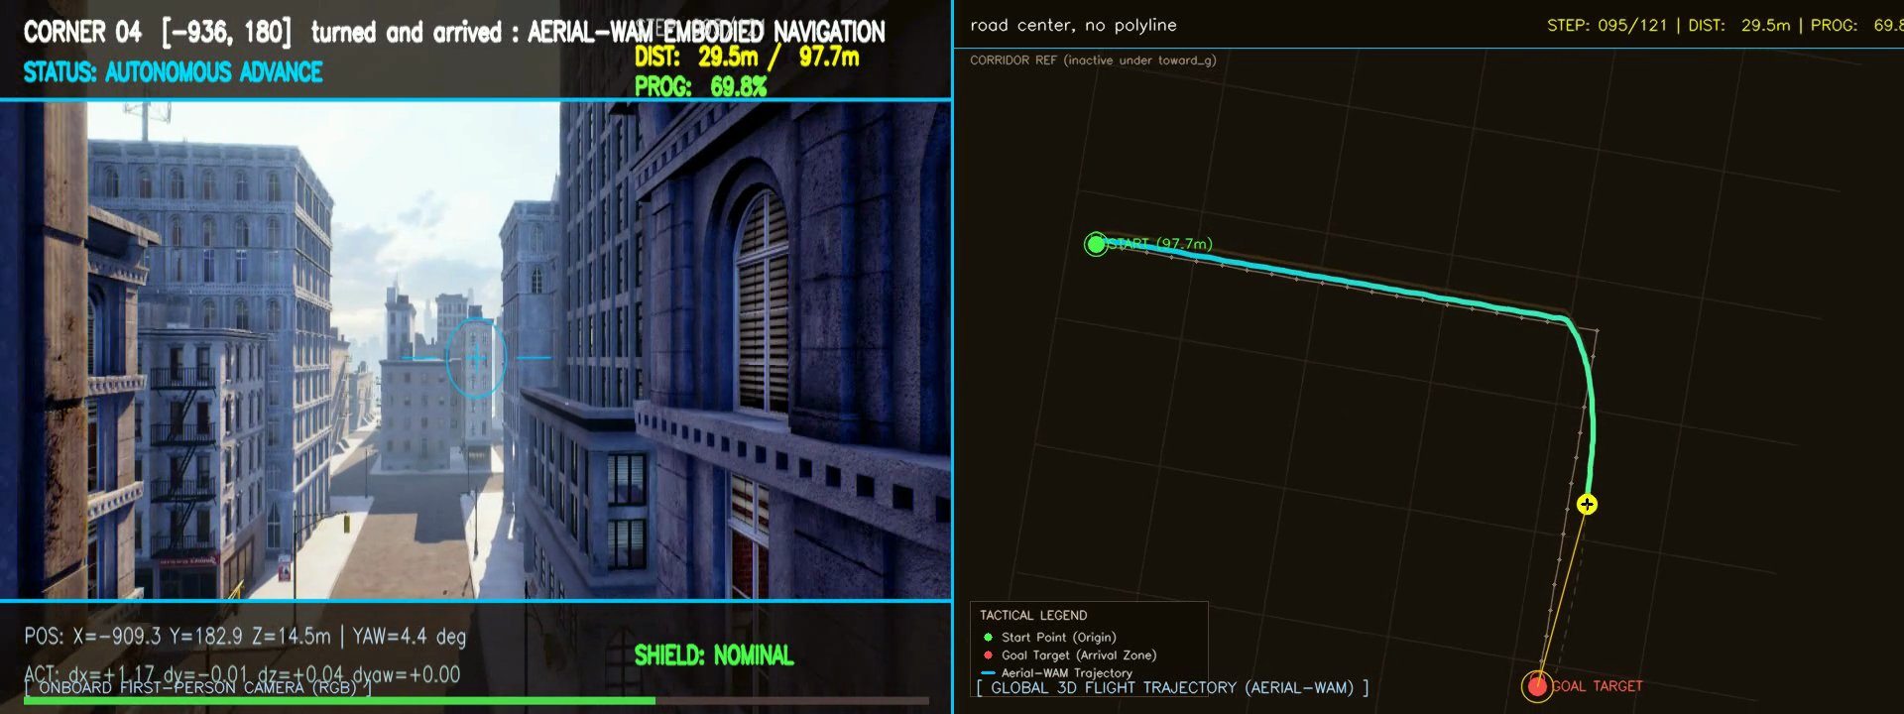
街角到达 · 04
转过街角后到达，终点 3.0 米
西区街心，高度约 14 米。沿街向东后向右转进下一条街，121 步到达。起点距离 97.7 米。点击播放。

Slide 16
真机
Tello 地面站已经接通，动作和仿真是同一套
Tello
Orin
Mac
H12
→
→
→
飞机热点
画面 H.264
USB 无线
看门狗重连
地面站页面
转发到手柄
原生界面
杆量回到飞机
同一套动作
姿态和画面
仍是机体系前进、侧移、升降、转向。5 Hz 发给 Tello 的杆量。室内默认限速约 0.6 米/秒。
位置用指令加上机载高度、航向推算。画面走飞机自己的 H.264，也能接到本地相机。
两处能看能控
默认锁在地面
Mac 上打开地面站。H12 上是原生界面：遥控通道转到飞机，Orin 的画面显示在屏幕上。
ALLOW_FLY=0 时只能看画面和遥测，起飞和杆量被挡住。要飞必须显式解开。画面或遥测一断，杆量归零并降落。

Slide 17
地面机器人
仿真已经验过，可以接同一套模型
9 月 19 日在 84 号机上定下来：地面仿真用 Avant-AirSim，默认地图就是虎门走廊。空中那套能力检查也通过了。
选定的仿真
车能开起来
CARLA 出地面画面和深度，大约 57 帧每秒。AirSim 继续负责空中。两套端口都在 84 上。
能连上、能生成车辆、能读里程计和碰撞。给油门，车在同步仿真里会动。
动作和空中对齐
门槛
仍是前进、侧移、升降、转向四个数。地面没有升降，升降被固定成 0。
画面、深度、里程计、碰撞、物理都过，才算地面仿真可用。没过的备选没有采用。

Slide 18
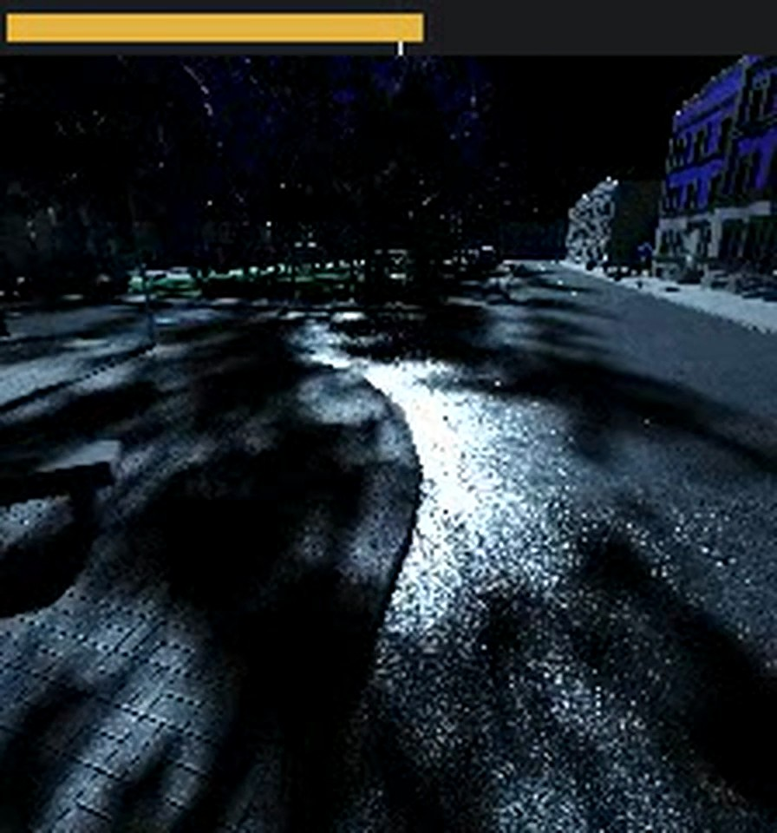
地面机器人 · 第一人称
25 米目标开到终点，还剩 0.50 米
Avant-AirSim 街面。这一段判定到达。点击画面播放。

Slide 19
虎门大桥 · 建模
主桥整跨已经扫完，点云和网格可以归档
9 月 19 日。沿主跨中线飞一趟，两侧都拍。交付的是深度反投影点云和网格，不是仿真场景本身。
420 万
59.6 万
117 万
838 米
过滤后的点
网格顶点
网格面
主跨中线
一次扫完整跨
桥面是连续的
229 个站，每 4 米一站，两侧立面都有。质检通过。
下面那条大约 125–145 米，是桥面和钢箱梁。每 40 米都有数万个点。
主缆没有在跨中断开
两端是桥塔
上沿从塔侧约 195 米降到跨中约 177 米，再升起。跨中这段贴着中线。
塔顶约 202 米。跨中没有假塔。侧视里上下两条是桥面和主缆，不是两层路。

Slide 20
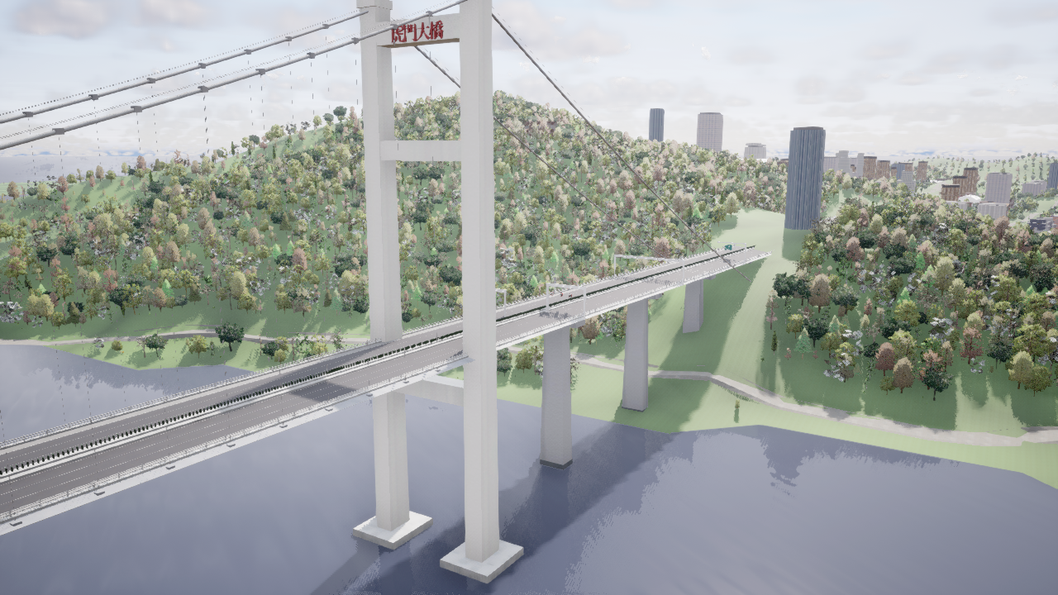
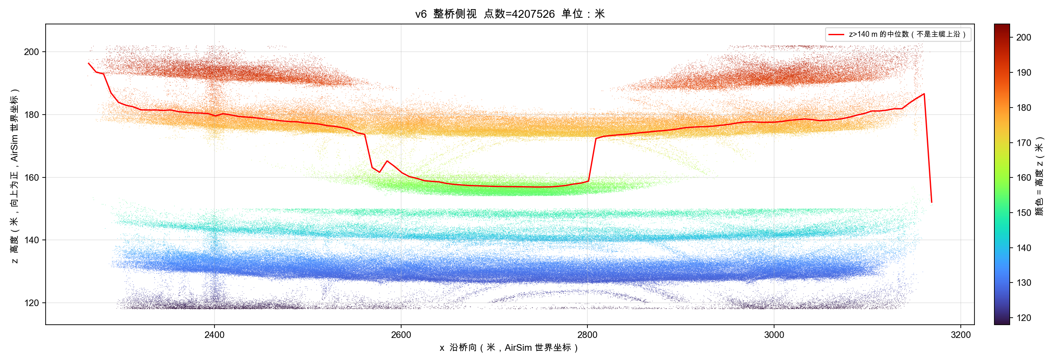
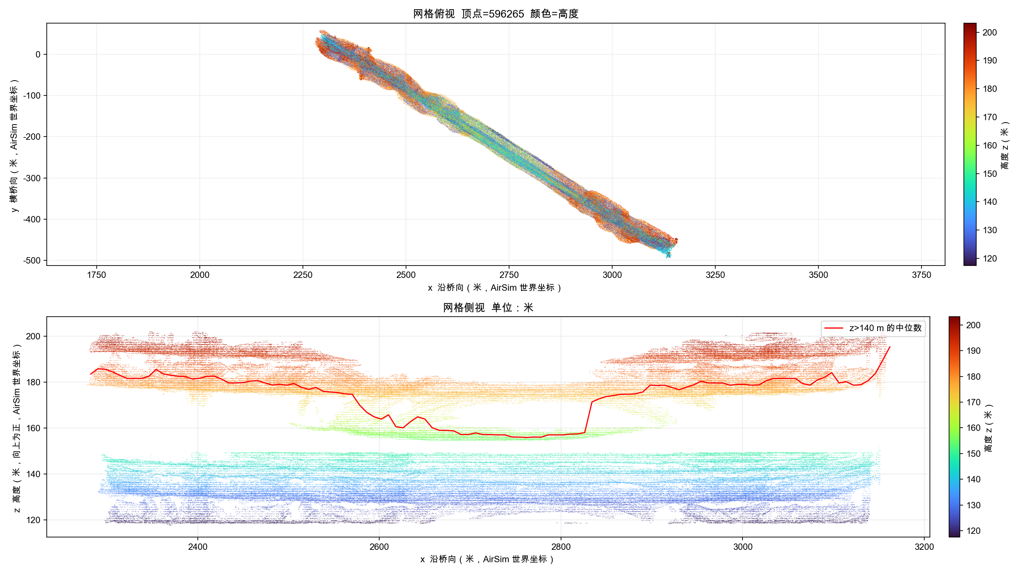
虎门大桥 · 建模结果
桥塔实拍和整桥点云
桥塔，塔额上是虎门大桥
整桥侧视，约 420 万点。下为桥面，上为主缆

Slide 21
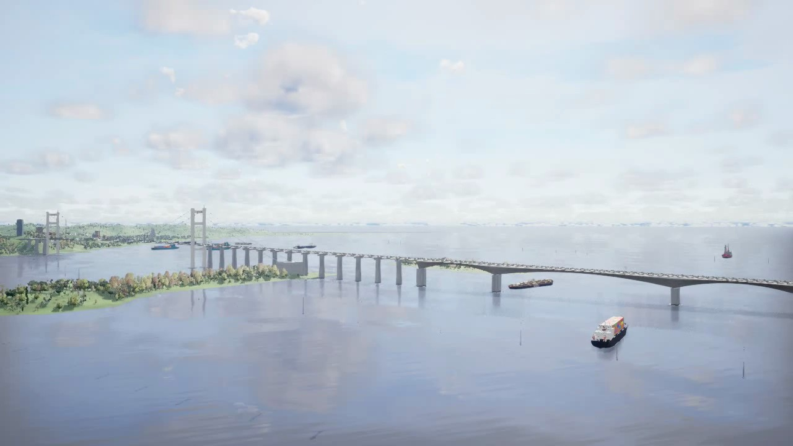
虎门大桥 · 飞览
主跨、主缆和桥塔
沿主跨飞过的测绘画面。桥塔和整跨桥面都在里面。点击播放。

Slide 22
汇报口径
可以这样说
长路
主成绩 86.7% 可以引用。规划是必要模块。关掉保护仍有 62.5%。距离估计留有明确的提升空间，想象长度取 1 步。
城区绕楼
进度已经到四成至六成。转头前相信画面深度的左右，距离按偏近校正。路还开着就保持朝向。
街巷
已经有一次完整到达。沿路 87 米，终点 2.91 米。扩大时继续用画面上确实是街的路，单独列表。

Slide 23
结论四
真机 DA3 可用，近处贴卷尺
现成深度头、倍率 1。墙距看画面中心中位。1–2 m 差几厘米；约 2.8 m 略近约 10%，远近顺序对。
数据 | 真值 | DA 中心中位 | 怎么读
人手 1 m（161348） | 1.00 m | 1.02 m | 贴卷尺，+2 cm
悬停 2 m（155740） | 2.00 m | 1.97 m | 贴卷尺，−3 cm
悬停 2 m（155940） | 2.00 m | 2.02 m | 贴卷尺，+2 cm
垫子 3 m → 起飞后约 2.8 m | 2.80 m | 2.49–2.57 m | 略近约 10%，墙仍清楚
用法 | — | 中心中位 | 可进后果后训练 / 关罩近障

Slide 24
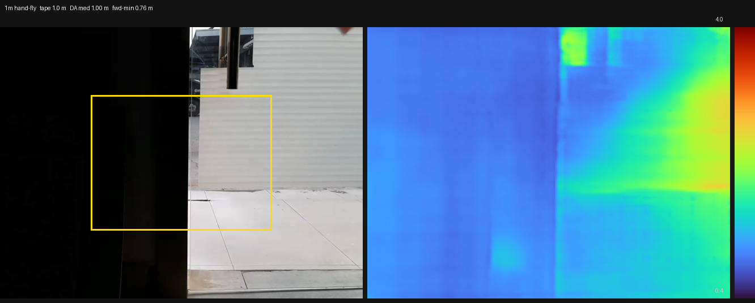
结论四 · 1 米
人手飞，中位 1.00–1.02 米
黄框是定标用的中心 50%。蓝近、绿远。门框贴 1 米，窗外更远。

Slide 25
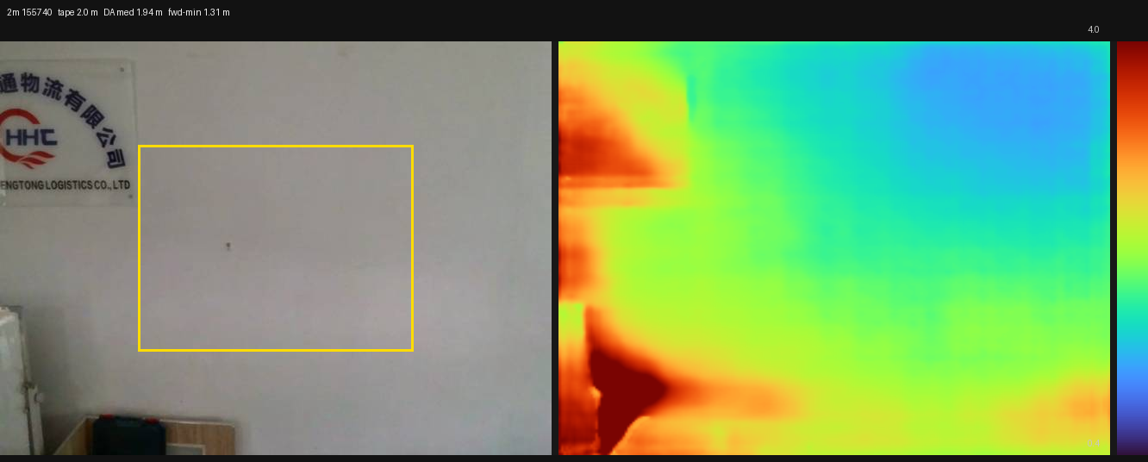
结论四 · 2 米
墙面 1.94–2.00 米，贴卷尺
墙是青绿。左下桌柜更近（红），所以不要用前方最小当墙距。

Slide 26
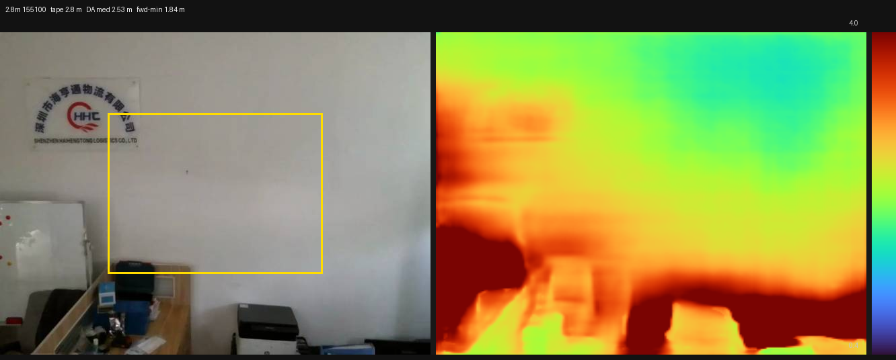
结论四 · 约 2.8 米
垫子 3 米、起飞后向前约 10 厘米
墙约 2.53 米。结构清楚，略近约 10%，可以用。

Slide 27
汇报口径 · 真机
可以这样说
读得出
真机 JPEG 喂现有 DA3，室内墙面是米制深度，不是花屏。远近顺序对：1 m、2 m、约 2.8 m 一层一层远。
近处准
人手 1 m 是 1.02 m。两条合格 2 m 是 1.97 m 和 2.02 m。现成头、倍率 1，不必再乘 1.09。
2.8 m 可用
起飞后按 2.8 m 算，DA 约 2.5 m，偏近约 10%。关罩近障和后果后训练可以按 1–3 m 这档用，不要搬仿真 8 m / 18 m。

